Slide 1






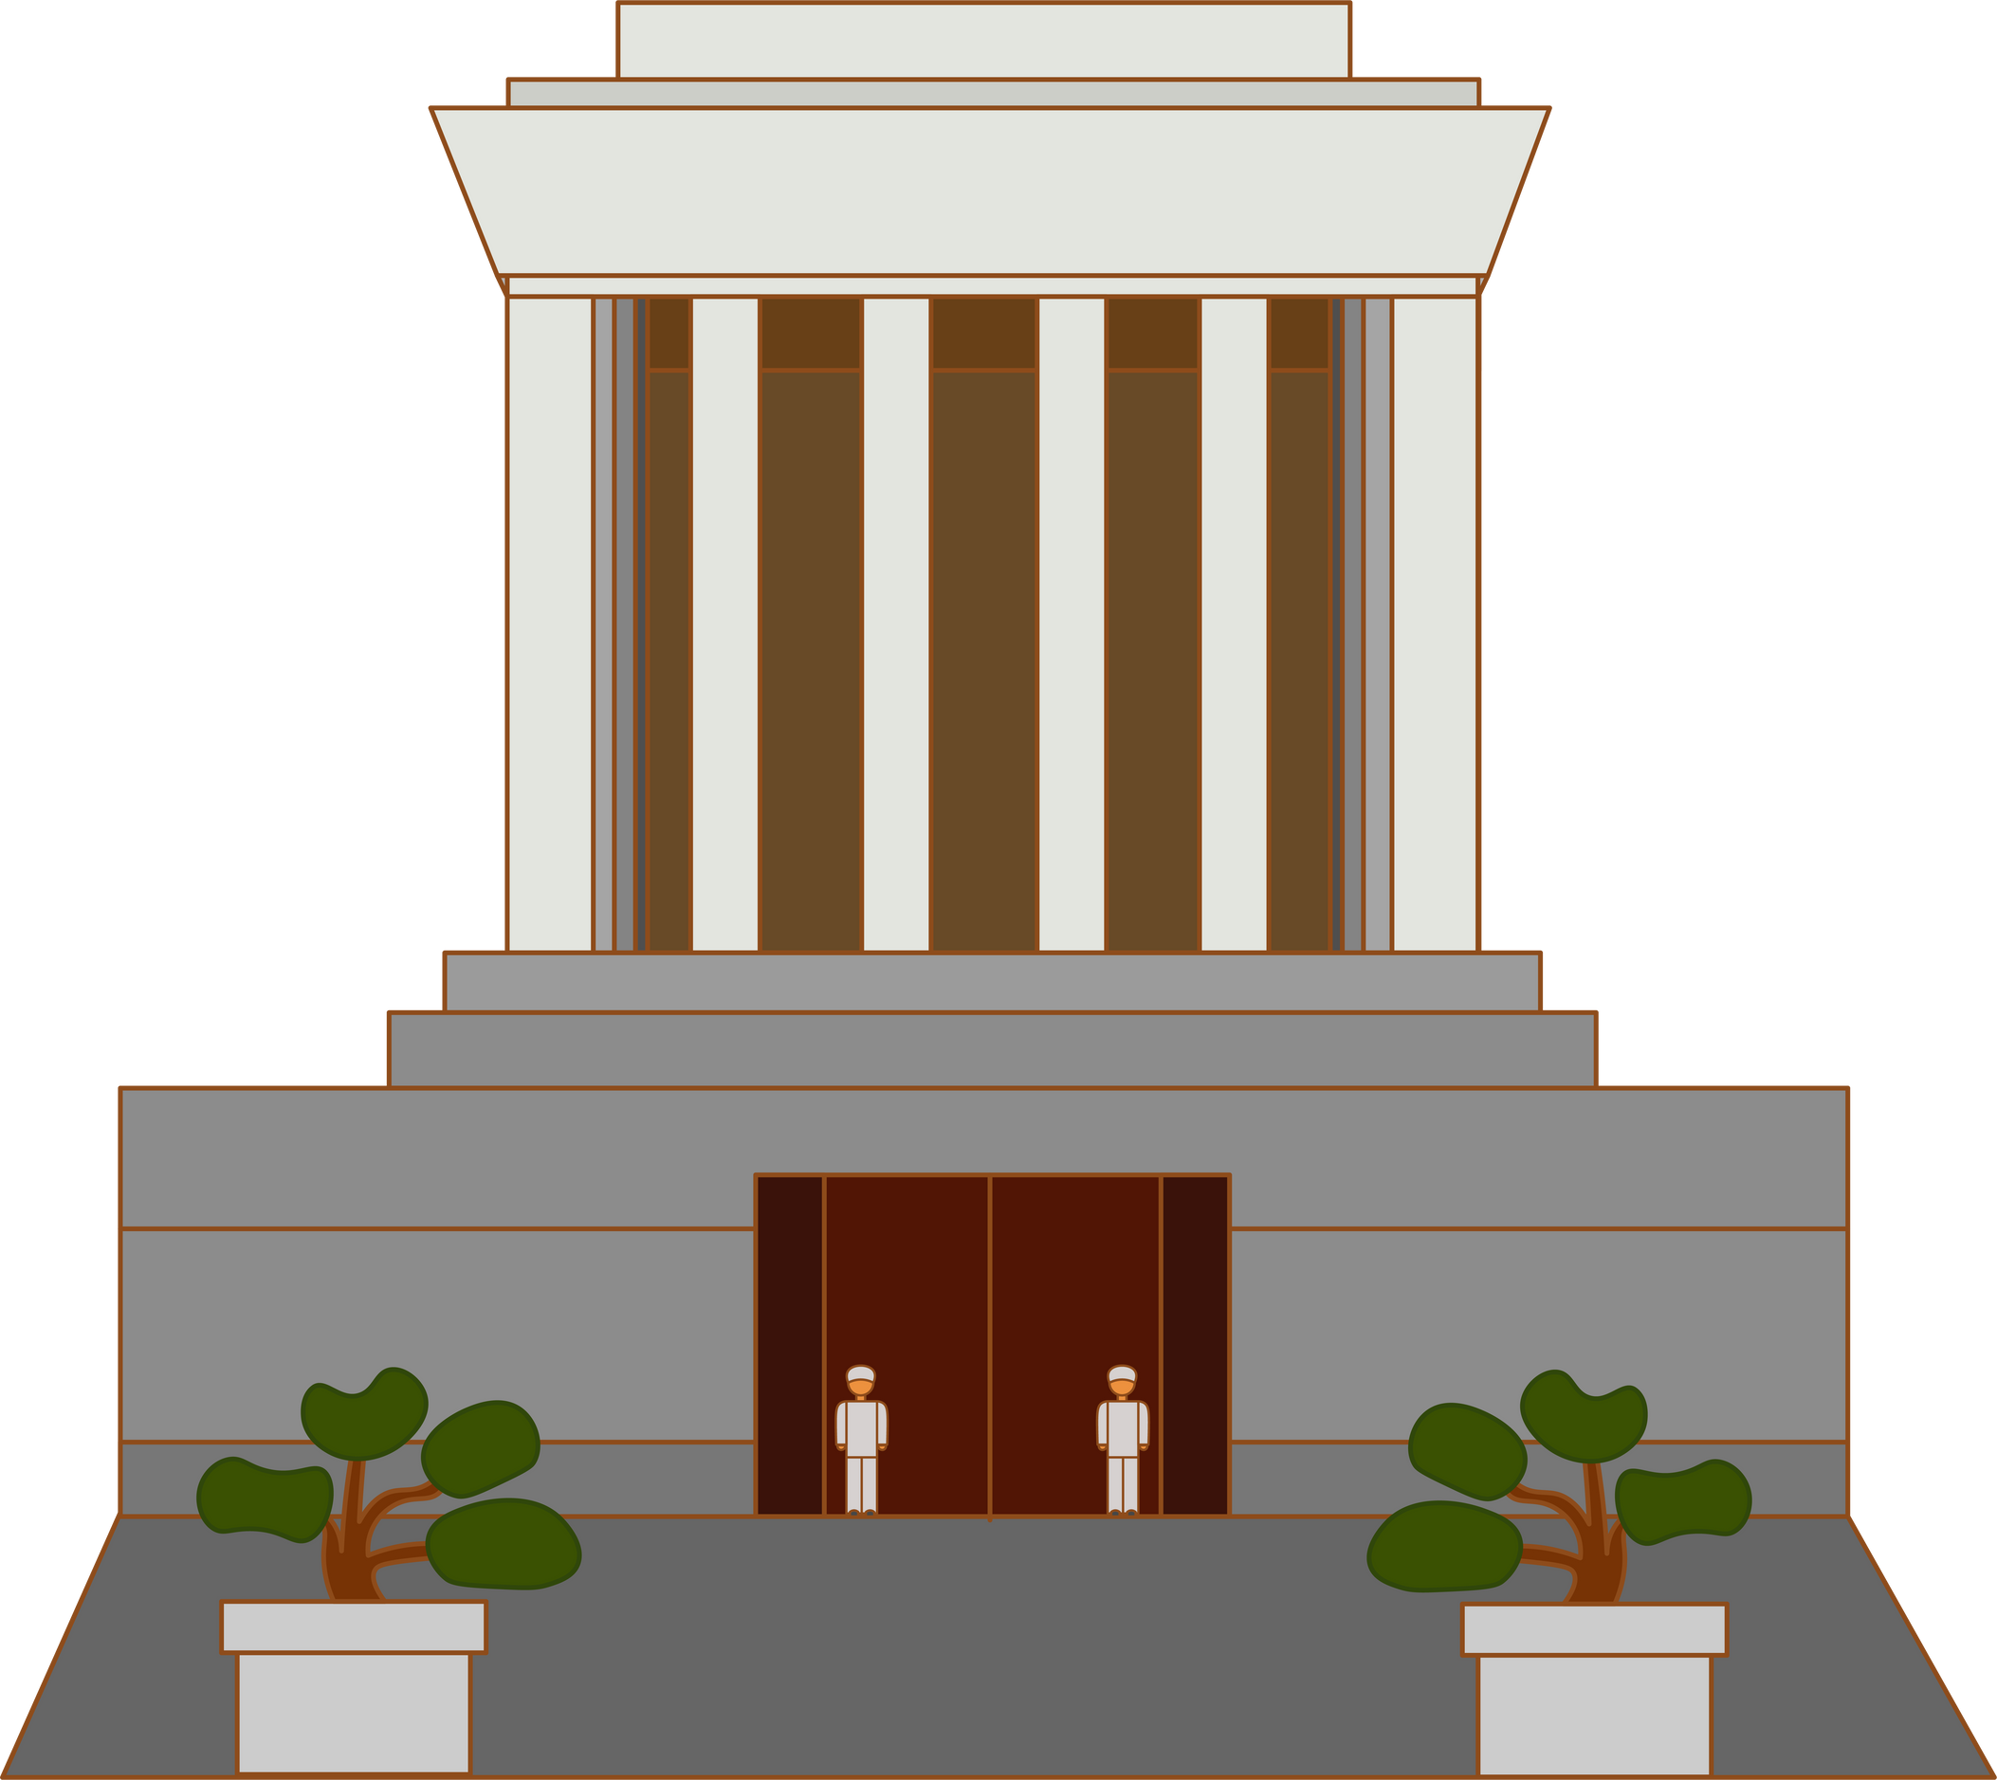
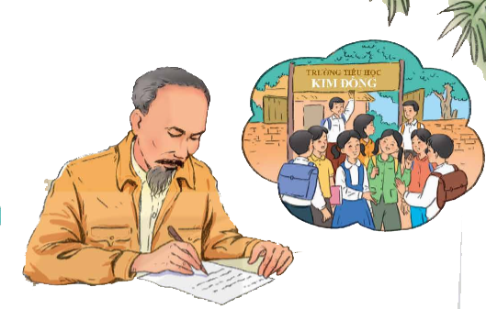
Notes:
Đây là bức thư Bác Hồ gửi HS cả nước nhân ngày khai giảng đầu tiên, sau khi nước ta giành được độc lập, chấm dứt ách thống trị hơn 80 năm của thực dân Pháp. Các em hãy nghe đọc thư Bác và nêu cảm nhận của mình về tình cảm và niềm tin của Bác Hồ đối với thiếu nhi Việt Nam.

Slide 2






Từ “Các em” đến Việt Nam. [...]
1
2
Phần còn lại

Slide 3







Slide 4

Câu nào trong thư của Bác Hồ cho thấy ngày khai trường tháng 9 năm 1945 rất đặc biệt?
1
Bác Hồ đã viết trong thư “Ngày hôm nay là ngày khai trường đầu tiên ở nước Việt Nam Dân chủ Cộng hòa”. Bác muốn HS cả nước cảm nhận được ý nghĩa của ngày khai trường đầu tiên sau khi nước ta giành được độc lập sau 80 năm bị thực dân Pháp đô hộ. Từ ngày khai trường này, các em HS bắt đầu được hưởng một nền giáo dục hoàn toàn Việt Nam.

Slide 5
Chi tiết nào trong bức thư cho thấy bác vui cùng niềm vui của học sinh nhân ngày khai trường?
2
Bác viết thư gửi các HS nhân ngày khai trường. Bác tưởng tượng thấy cảnh nhộn nhịp tưng bừng của ngày tựu trường. Bác hình dung thấy các em hết thảy đều vui vẻ. Bác chúc các em có một năm học đầy vui vẻ, đầy kết quả tốt đẹp.

Slide 6
Bác nhắc học sinh nhớ đến ai, nghĩ đến điều gì trong giờ phút hạnh phúc của ngày tựu trường?
3
Bác nhắc HS nhớ đến công ơn biết bao đồng bào đã chiến đấu, hi sinh để giành lại độc lập, tự do cho dân tộc, đất nước: Các em được hưởng sự may mắn đó là nhờ sự hi sinh của biết bao nhiêu đồng bào các em.
Bác nhắc HS nghĩ đến trách nhiệm của người HS: Trong năm học tới đây, các em hãy cố gắng, siêng năng học tập, ngoan ngoãn, nghe thầy, yêu bạn.
Bác nhắc HS nghĩ đến nhiệm vụ của toàn dân, đó là công cuộc xây dựng lại cơ đồ mà tổ tiên đã để lại: Sau 80 năm giời nô lệ làm cho nước nhà bị yếu hèn … làm sao cho chúng ta theo kịp các nước khác trên hoàn cầu.

Slide 7


Bài đọc là bức thư Bác Hồ gửi học sinh nhân ngày khai giảng đầu tiên sau khi nước ta giành được độc lập. Bác Hồ khuyên học sinh cần cố gắng học tập, rèn luyện để kế tục sự nghiệp của cha ông, xây dựng nước Việt Nam văn minh, giàu đẹp.

Slide 8


Slide 9









Nêu cảm xúc của mình sau khi học xong bài “Thư gửi các Học sinh”

